Slide 1
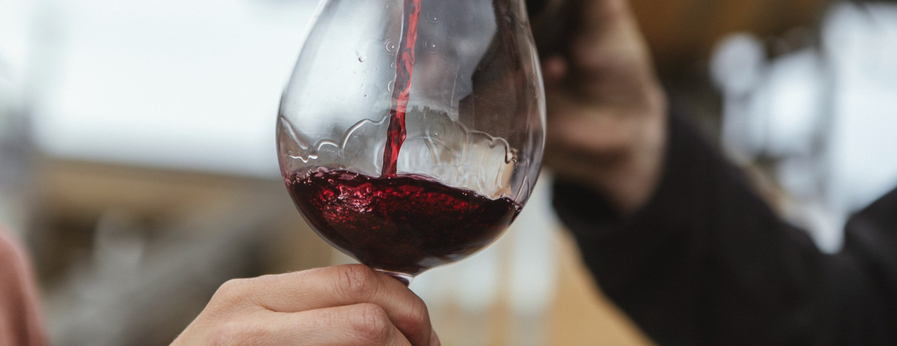
PINOT NOIR
Notes:
Với diện tích trồng ngày càng tăng và các phong cách rượu vang ngày càng ổn định và cải tiến ở các vùng khí hậu lạnh, tương lai tươi sáng cho giống nho thanh tao này.
Vui lòng xem các nội dung ghi chú để biết thêm thông tin ở mỗi trang trình chiếu và các câu hỏi gợi ý thảo luận. Để tải về các chủ đề và tài liệu, bao gồm các bài thuyết trình khác, vui lòng truy cập www.australianwinediscovered.com

Slide 2


Được chế tác từ những trái nho được trồng dưới nhiều vùng khí hậu rộng lớn và đa dạng, trên những vùng đất có lịch sử hàng triệu năm, mỗi ly rượu vang Úc đều kể một câu chuyện.
Giống như những người đi trước, những người trồng và nhà sản xuất hiện đại của chúng ta tiếp tục đam mê, kiên cường và sáng tạo; không ngừng thúc đẩy khám phá những cách mới để hoàn thiện các kỹ thuật cũ. Cộng đồng của chúng ta được kết nối bởi sự tôn trọng lẫn nhau và tình yêu chung đối với việc chế tạo rượu vang đặc biệt, đồng thời bảo vệ những kỳ quan thiên nhiên cho các thế hệ tương lai thưởng thức. Áp dụng tư duy hiện đại vào vùng đất cổ xưa của chúng ta, chúng tôi coi trọng việc thử nghiệm vui vẻ một cách rất, rất nghiêm túc.
Vì vậy, nếu bạn đang tìm kiếm hương vị của cuộc phiêu lưu, hãy để rượu vang Úc là chiếc la bàn của bạn. Bởi vì trong mỗi chai rượu vang Úc, bạn sẽ trải nghiệm những kỳ quan của Úc – một lời nhắc nhở về cuộc phiêu lưu và sự đa dạng định hình nên văn hóa và vùng đất của chúng ta.

Slide 3
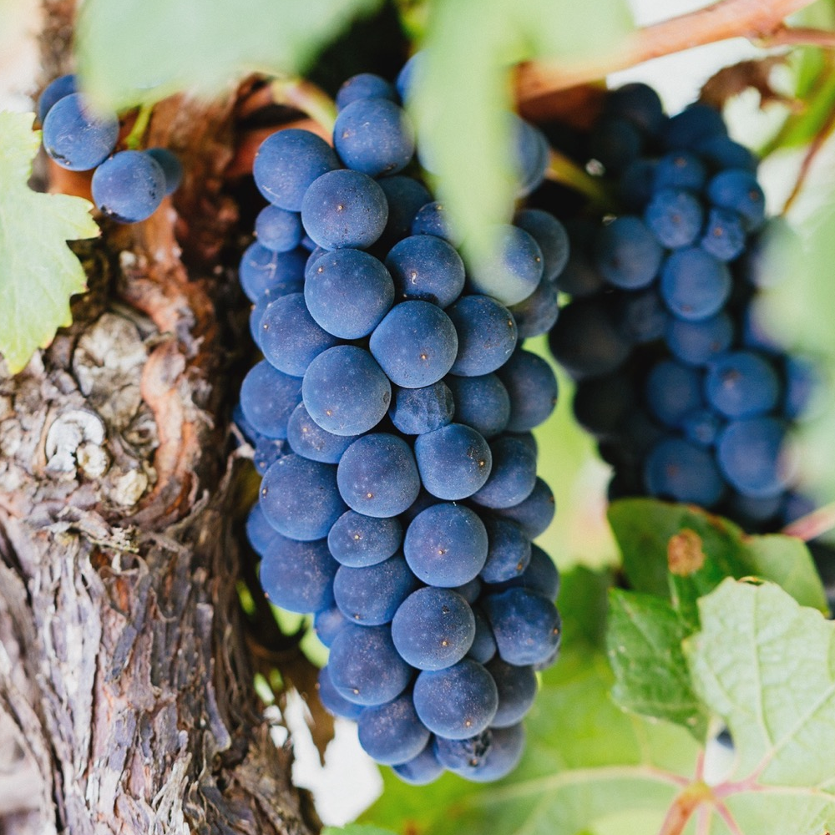
PINOT NOIR
NGƯỜI YÊU KHÓ TÍNH
Pinot Noir tinh tế là một loại rượu được cộng đồng rượu vang Úc yêu thích. Hành trình của nó bắt đầu với một sự chao đảo nhưng giờ đây nó là một nhân tố quan trọng trong sự phát triển của rượu vang Úc với nhu cầu và chất lượng ở mức cao nhất mọi thời đại.
Notes:
Đây sẽ là thời điểm thích hợp để mời mọi người thưởng thức hương vị rượu vang Pinot Noir cổ điển của Úc. Tiệc thử rượu chính thức sẽ diễn ra vào cuối chương trình.
Phát triển mạnh mẽ ở những vùng đất có khí hậu lạnh nhất nước Úc, giống nho Pinot Noir dễ dàng thay đổi, có thể là một thành viên đến sau trong ngành rượu vang Úc nhưng đã trở thành giống nho chính, cùng với những nhà sản xuất rượu vang tạo ra những phong cách độc đáo của nước Úc.
Đây là giống nho nổi tiếng với sự thất thường và là 1 trong những giống nho khó trồng nhất hay còn được gọi là, ‘loại nho làm tan vỡ trái tim’. Tuy nhiên nếu trồng ở địa điểm thích hợp và được chế biến trong nhà rượu bằng kỹ năng khéo léo, Pinot Noir sẽ trở thành dòng rượu vang xuất sắc với sự nhẹ nhàng, thanh lịch và tinh tế.

Slide 4
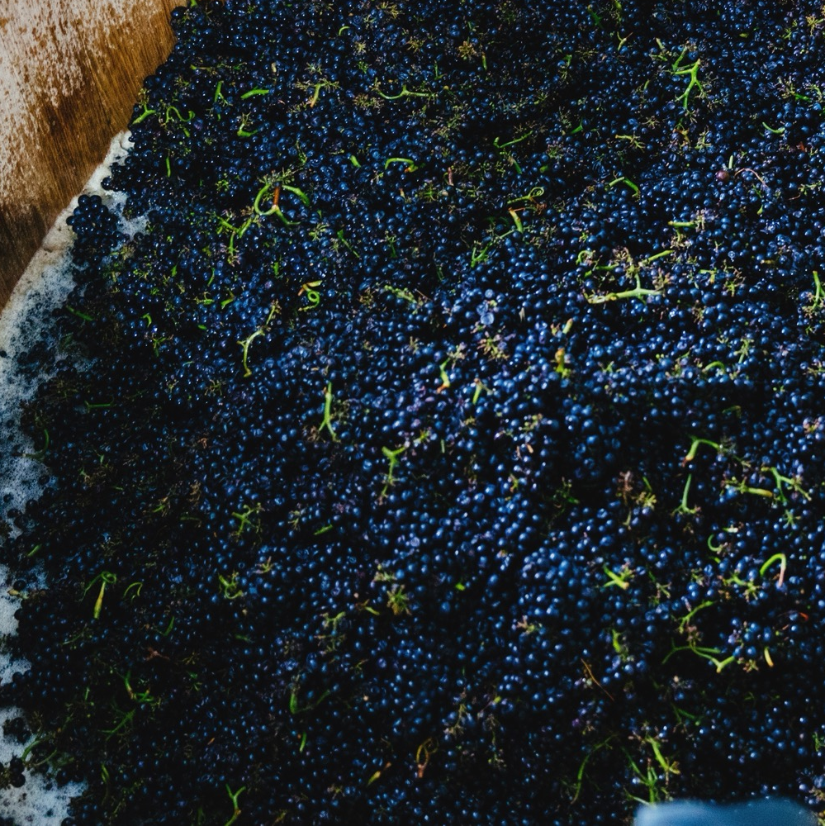
HÔM NAY CHÚNG TA SẼ ĐỀ CẬP
Lịch sử của Pinot Noir ở Úc
Cách trồng
Cách sản xuất
Nơi trồng
Đặc điểm và hương vị

Slide 5
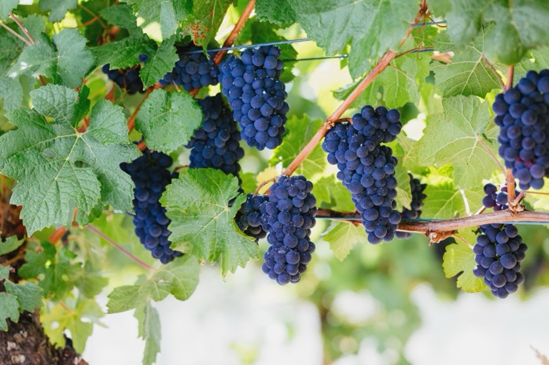
Những năm 1830
LỊCH SỬ CỦA PINOT NOIR Ở ÚC
Những năm 1970
Pinot Noir bắt đầu cất cánh ở Úc, với các nhà máy rượu bắt đầu sản xuất số lượng rượu thương mại. Việc lựa chọn dòng vô tính trở nên quan trọng.
Những năm 1920
Các cành Pinot Noir từ Burgundy được trồng ở Úc. Các dòng vô tính từ những cây nho này được gọi là dòng vô tính MV6, vẫn được sử dụng cho đến ngày nay.
Pinot Noir bắt đầu tìm được vị trí của mình ở Úc, với huyền thoại rượu vang Maurice O’Shea trồng nho tại Mount Pleasant ở Hunter Valley.

Slide 6
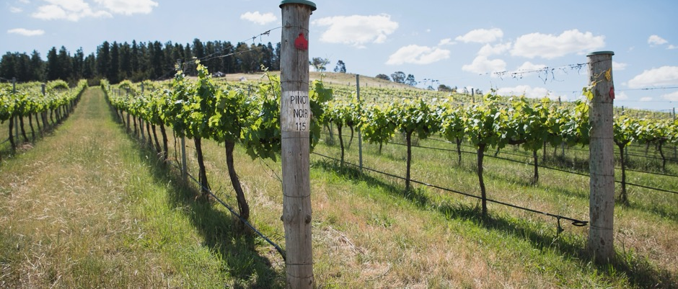
Những năm 1990
Tại Úc, các dòng Dijon đang ngày càng phổ biến, làm tăng thêm sự đa dạng về vật liệu dòng giống (biến chủng). Pinot Noir đạt được thành công nổi bật tại các vùng Victoria, Tasmania và Adelaide Hills.
Những năm 1980
Ngày nay
Cộng đồng rượu vang Úc mở rộng sang các vùng rượu vang khí hậu mát mẻ phù hợp hơn với Pinot Noir.
Pinot Noir của Úc ngày nay tốt hơn bao giờ hết, khi những cây nho già hơn và cộng đồng rượu vang tìm hiểu thêm về loại nho độc đáo này.
Notes:
CÂU HỎI GỢI Ý THẢO LUẬN:
- Theo bạn, vì sao phải tốn một thời gian tương đối dài, rượu vang Pinot Noir mới có thể thành công tại Úc?
- Sự thay đổi về khẩu vị của người tiêu dùng đã ảnh hưởng như thế nào đến việc sản xuất rượu vang Pinot Noir?

Slide 7
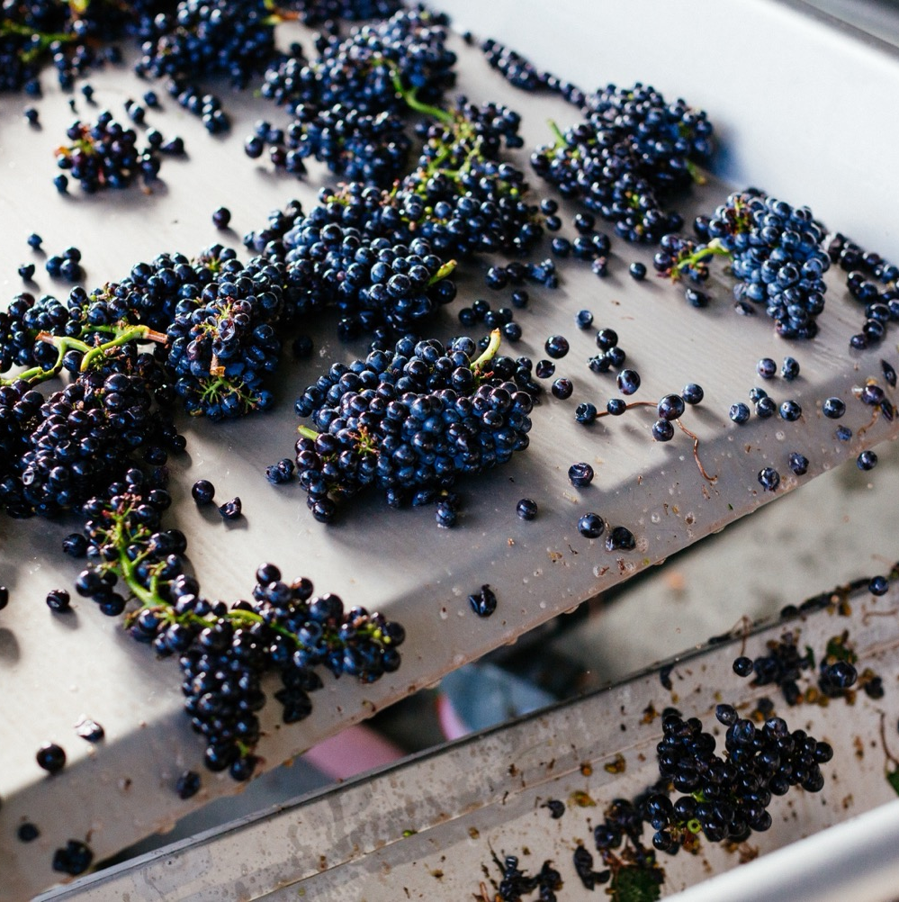
TRỒNG NHO
PINOT NOIR ĐƯỢC TRỒNG NHƯ THẾ NÀO Ở ÚC
Một loại nho khó tính đòi hỏi khí hậu mát mẻ hoặc ôn hòa với các yếu tố làm mát
Các chùm chặt và vỏ mỏng khiến nho dễ bị bệnh tật, sâu bệnh và thối rữa. Việc quản lý vườn nho cẩn thận là rất quan trọng.
Hàng trăm dòng Pinot Noir khác nhau – ở Úc, chủ yếu sử dụng dòng MV6 và Dijon
Thu hoạch sớm và năng suất cân bằng mang lại kết quả tốt nhất
SỰ THẬT THÚ VỊ
Pinot Noir có khoảng 30.000 gen trong DNA của nó – nhiều hơn bộ gen người, chứa từ 20.000 đến 25.000.
Notes:
- Pinot Noir phát triển tốt nhất ở vùng có khí hậu lạnh hoặc ôn hoà, chịu ảnh hưởng của khí mát từ đại dương hoặc độ cao. Giống nho này không thích tiếp xúc trực tiếp với ánh nắng mặt trời. Tuy nhiên, vì giống nho này thường đâm chồi sớm nên dễ bị ảnh hưởng của sương giá mùa xuân.
- Giống nho này phù hợp với đất thoát nước tốt, sức sống thấp, cấu trúc đất phù hợp là yếu tố rất quan trọng. Tại Úc, giống nho này phát triển tốt ở khu vực đất sét, mùn và lẫn với cát.
- Cây nho dễ bị hỏng với chùm nho dính chặt với nhau, khó có thể chín đều. Quả nho rất mỏng manh và có vỏ mỏng khiến nho dễ bị bệnh và hỏng. Giống cây này cần quản lý tán cây cẩn thận, tận dụng ánh sáng và không khí để giảm thiểu nguy cơ nhiễm bệnh và giúp nho chín nhanh hơn (mà không phải tiếp xúc trực tiếp ánh sáng mặt trời quá nhiều). Tỉa cành, lặt bớt chùm nho, cắt bỏ lá và tỉa chồi là những biện pháp quản lý vườn nho phổ biến. Việc cắt tỉa là yếu tố rất quan trọng để ngăn chùm nho phát triển quá mức tạo ra chùm quá lớn.
- Cây nho thường được trồng trên giàn bằng hệ thống định vị chồi thẳng đứng trong đó có các dây cáp có thể di chuyển được để cây non phát triển và mọc theo tấm màn hẹp, thẳng đứng.
- Pinot Noir sẽ cho ra rượu vang thơm ngon nhất khi có năng suất thấp hoặc được quản lý cẩn thận.
CÂU HỎI GỢI Ý THẢO LUẬN:
- Theo bạn, yếu tố nào ảnh hưởng đến rượu Pinot Noir nhiều hơn: môi trường hay giống vô tính?
- Mùa sinh trưởng quá nóng hoặc quá lạnh sẽ tác động như thế nào đến phong cách/hương vị của rượu vang Pinot Noir?

Slide 8
SẢN XUẤT RƯỢU:
CÁC KỸ THUẬT ẢNH HƯỞNG ĐẾN PINOT NOIR
GIỮ CHO VỎ KHÔNG BỊ CHIẾT XUẤT QUÁ NHIỀU
CUỐNG ĐƯỢC ĐỂ TIẾP XÚC
NGÂM LẠNH
DẬM CHÌM VỎ NHO
LÊN MEN NGUYÊN QUẢ
BAO GỒM CUỐNG
LÊN MEN CẢ CHÙM
Notes:
Nho Pinot có lượng phenol và anthocyanin (hợp chất hóa học tìm thấy trong vỏ nho giúp tạo độ chát, màu sắc và hương vị trong vòm miệng) khá thấp, điều này khiến việc chiết xuất trong quá trình lên men rượu vang và ổn định màu sắc trở nên quan trọng. Những người làm rượu ở Úc tiếp tục khám phá thêm các kỹ thuật khác nhau để nâng cao chất lượng và tạo sự ổn định cho dòng Pinot Noir.
- Ngâm lạnh: Trong quá trình ủ trước lên men, những thành phần cần thiết (vỏ, hạt và nước ép) được làm lạnh trong nhiệt độ dưới 12,8° C (55° F) để kìm hãm sự lên men và để ngâm trong nhiều ngày. Điều này cho phép những người làm rượu tạo ra nhiều màu, hương vị và vị chát nhẹ từ rượu.
- Dậm chìm vỏ nho: Nén lớp vỏ nho trên bề mặt xuống là phương pháp trộn rượu một cách khéo léo hơn là bơm nước rượu ngược lên bề mặt. Quá trình này thường sẽ được thực hiện thủ công, kỹ thuật không can thiệp này giúp vỏ không bị tách ra quá nhiều và hạn chế lượng oxy xâm nhập.
- Lên men nguyên trái: Thay vì nghiền nho trước khi lên men, nho được tách riêng ra rồi ép và sẽ được thêm vào trong quá trình lên men. Điều này sẽ giúp làm quá trình trích xuất thành phần chát chậm lại và thêm hương đậm đà hơn.
- Lên men bao gồm cả cuống: Phần cuống được thêm vào hỗn hợp lên men sau khi đã thêm nho được bỏ cuống để gia tăng mùi hương và thêm chất lượng kết cấu cho rượu.
- Lên men cả chùm (còn gọi là nguyên trái): Phần cuống được giữ lại, điều này sẽ bổ sung thêm thành phần chát. Thường được áp dụng cho rượu vang đỏ nhẹ, giúp dậy mùi hương và thêm độ chát cho rượu và rượu sẽ có thể trữ được lâu.

Slide 9
SẢN XUẤT RƯỢU:
CÁC KỸ THUẬT ẢNH HƯỞNG ĐẾN PINOT NOIR
LÊN MEN TỰ NHIÊN
LÊN MEN LẠNH
NGÂM Ủ KÉO DÀI
GIAI ĐOẠN TRƯỞNG THÀNH
Notes:
- Lên men tự nhiên: Thường sẽ sử dụng men tự nhiên hoặc bản địa có sẵn trong hệ vi sinh của nho để lên men rượu hơn là thêm men đã nuôi cấy. Điều này sẽ tạo ra rượu vang đậm đà và hương vị phức tạp hơn.
- Lên men lạnh: Quá trình lên men lạnh kéo dài làm dậy mùi hương quả chín. Lên men lạnh thường sẽ được thực hiện trong thùng ủ bằng thép không gỉ và sau đó sẽ được đóng chai ngay để giữ lại mùi hương trái cây ban đầu và vị của rượu như cherry, dâu và mâm xôi.
- Kéo dài quá trình tiếp xúc vỏ: Một số người làm rượu sẽ giữ lại vỏ lâu hơn để có nhiều chát hơn và giúp có màu cố định. Quá trình này sẽ thực hiện một cách tiết chế với nho Pinot Noir để tránh trích xuất vị chát quá mức.
- Ủ trong thùng gỗ: Pinot Noir có sự kết hợp tốt với gỗ sồi, thường được dùng trong thùng gỗ sồi mới. Tuy nhiên cần phải xử lý cẩn thận để không át mất vị trái cây. Người làm rượu ở Úc đang có xu hướng ủ rượu vang trong thùng gỗ lớn hơn và đã qua sử dụng, và họ ngày càng giỏi hơn trong việc chọn thùng gỗ sồi hợp với phong cách rượu đang hướng tới.
- Đóng chai và trữ: Với nhiều phong cách đa dạng có thể tạo ra, dòng rượu Pinot Noir của Úc sẽ còn phát triển trong thời gian dài. Rất nhiều phong cách rượu có vị ngon nhất khi còn là rượu trẻ, nhưng cũng ngày càng có sự chú trọng trong những dòng Pinot Noir càng ngon khi trữ lâu năm.
CÂU HỎI GỢI Ý THẢO LUẬN:
- Những đặc tính của rượu vang Pinot Noir trữ được lâu là gì?
- Pinot Noir là giống nho chính trong sản xuất rượu vang sủi tăm theo cách truyền thống. Vì sao giống nho này lại phù hợp với vang sủi tăm đến vậy?

Slide 10
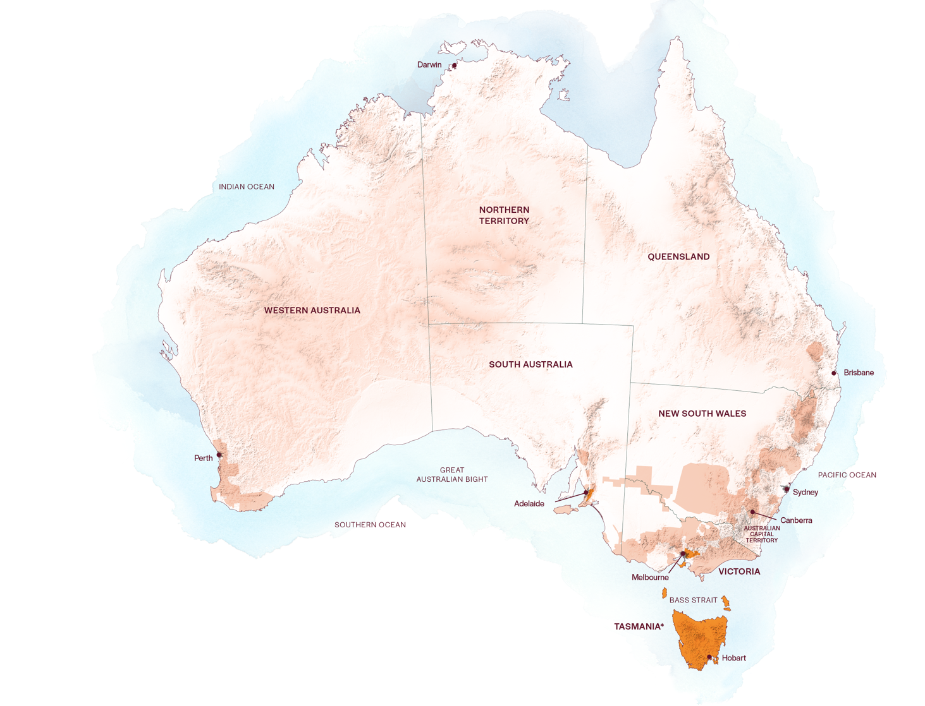
CÁC VÙNG
PINOT NOIR
Ở ÚC
ADELAIDE HILLS
MORNINGTON PENNISULA
THUNG LŨNG YARRA
TASMANIA
Notes:
+ CHƯƠNG TRÌNH BỔ SUNG Tìm hiểu thêm về những vùng trồng nho đáng chú ý nhất ở Úc tại www.australianwinediscovered.com

Slide 11

TASMANIA
Vùng khí hậu mát mẻ tuyệt vời
Xứ sở thần tiên của rượu vang sủi bọt
Thiên đường ẩm thực
Notes:
Tasmania là một trong những vùng có khí hậu lạnh tốt nhất của Úc, nổi tiếng với những dòng rượu đoạt giải như rượu vang sủi tăm, Pinot Noir, Chardonnay và Riesling. Với khí hậu lạnh, mùa thu nắng và khô kéo dài, Tasmania mang điều kiện lý tưởng để có thể tạo ra những dòng rượu vang thanh lịch, đậm đà và thơm ngon một cách tự nhiên.
Khí hậu mát mẻ vốn có trên khắp đảo Tasmania khiến nơi đây trở nên lý tưởng để sản xuất rượu vang Pinot Noir chất lượng cao. Phong cách thông thường của vùng Tasmania đó là rượu vang nhẹ đến đậm vừa với vị anh đào và dâu nhẹ nhàng.

Slide 12

KHÍ HẬU
ĐỘ CAO
RẤT CAO
1000m +
(>3.280ft +)
CAO
750–999m
(2.460–3.279ft)
TASMANIA
10–330M (32–1.083FT)
VỚI PHẦN LỚN CÁC VƯỜN NHO DƯỚI 100M (328FT)
ÔN HÒA
TRUNG BÌNH
500–749m
(1.640–2.459ft)
VỚI ẢNH HƯỞNG HẢI DƯƠNG TỪ BIỂN TASMAN, BASS STRAIT VÀ ẤN ĐỘ DƯƠNG
THẤP
0–499m
(0–1.639ft)

Slide 13

ĐẤT
Trên các sườn dốc thấp hơn, đất trồng nho có các loại đá sa thạch cổ, đá bùn, trầm tích sông và đá mácma có nguồn gốc núi lửa. Đá sa thạch và đá phiến xuất hiện ở Thung lũng Derwent. Đất phù sa than bùn và đất cát ít mùn xuất hiện ở Thung lũng Sông Coal. Sông Pipers tự hào có loại đất tơi xốp, thoát nước tốt, trong khi Thung lũng Tamar là đá bazan sỏi trên nền đất sét và đá vôi.

Slide 14

VICTORIA
THUNG LŨNG YARRA

Slide 15

THUNG LŨNG YARRA
Điểm đến du lịch nổi tiếng
Lịch sử đầy màu sắc
Những nhà sản xuất rượu đột phá
Thiên đường ẩm thực và rượu vang
Notes:
Nho được trồng đầu tiên ở đây vào năm 1838 và là quận đầu tiên trồng nho ở tiểu bang Victoria. Nhu cầu tăng đối với rượu vang cường hóa đã khiến khu vực này phải ngừng sản xuất vào năm 1921, việc trồng nho lại bắt đầu vào những năm 1960 và khu vực này hiện được công nhận là một trong những vùng có khí hậu mát mẻ nhất của Úc.
Thung lũng Yarra tạo ra rất nhiều loại hương vị cho rượu vang Pinot Noir, nhờ vào độ cao và hướng khác nhau. Những phong cách thường thấy là rượu vang với độ đậm đà từ nhẹ đến vừa, với hương anh đào, dâu và mận. Một số loại trái cây của vùng có khí hậu mát cũng được thêm vào quá trình sản xuất vang sủi tăm.

Slide 16

KHÍ HẬU
ĐỘ CAO
RẤT CAO
1000m +
(>3.280ft +)
LỤC ĐỊA
VỚI ẢNH HƯỞNG ĐỊA TRUNG HẢI
CAO
750–999m
(2.460–3.279ft)
THUNG LŨNG YARRA
30–400M (98–1.312FT)
TRUNG BÌNH
500–749m
(1.640–2.459ft)
THẤP
0–499m
(0–1.639ft)

Slide 17
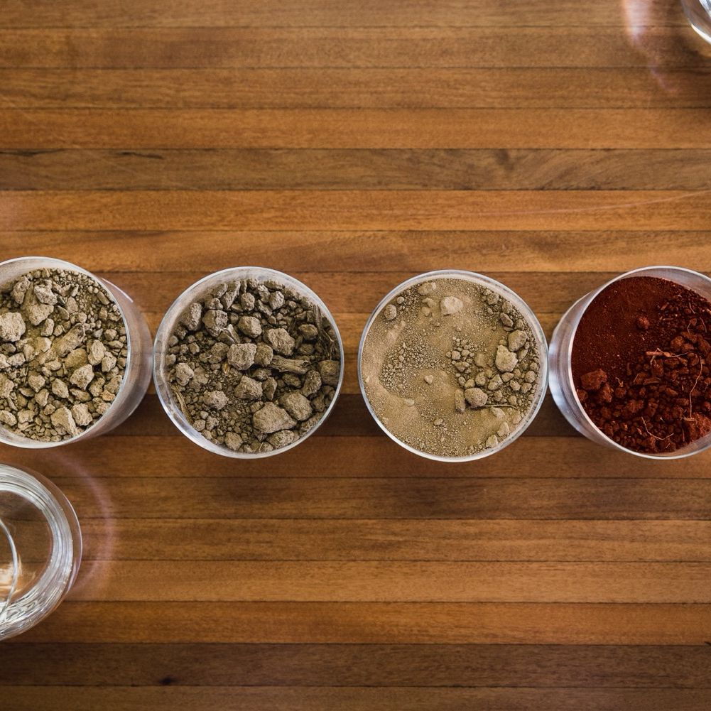
ĐẤT
Phía bắc của Thung lũng Yarra có đất màu xám đến xám nâu trên bề mặt, và có lớp đất dưới màu đỏ nâu thường chứa đầy đá. Loại đất chính khác là đất núi lửa đỏ màu mỡ ở phía nam của thung lũng.

Slide 18
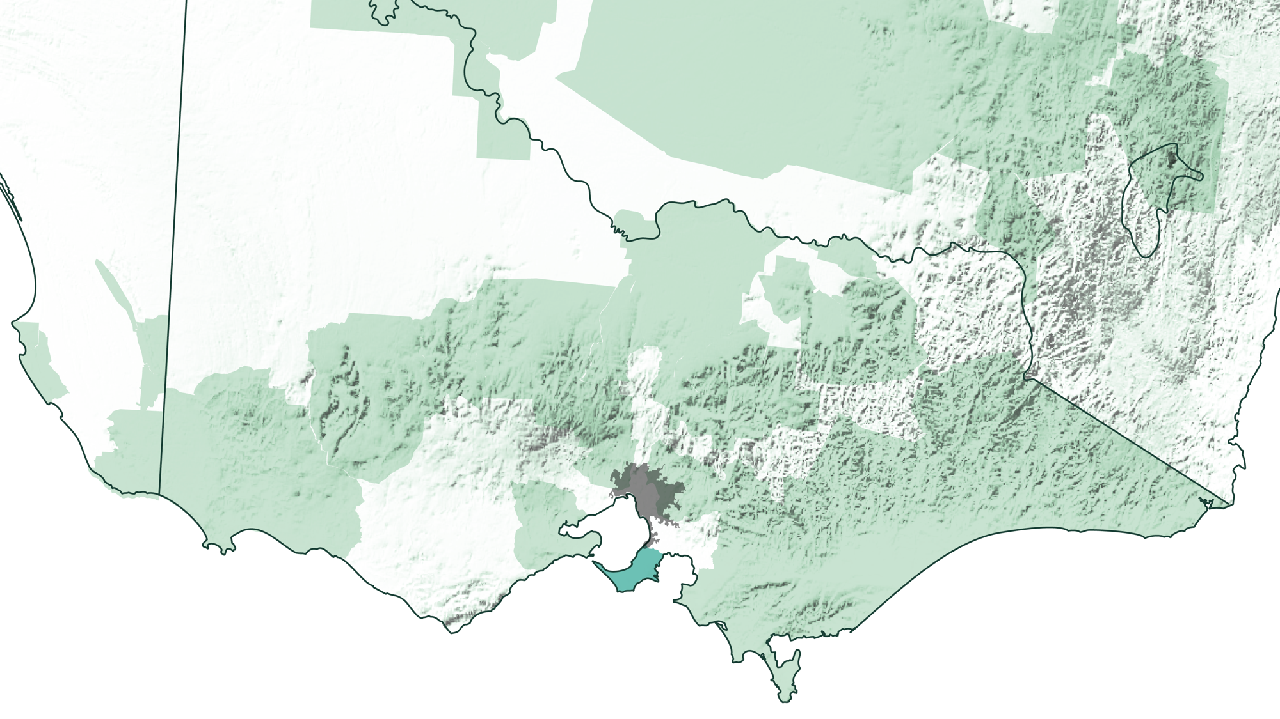
VICTORIA
MORNINGTON PENNISULA

Slide 19

MORNINGTON PENNISULA
Khí hậu biển đa dạng
Thiên đường Pinot
Nhà sản xuất rượu nhỏ
Sân chơi bên bờ biển của Melbourne
SỰ THẬT THÚ VỊ
Không có địa điểm trồng nho nào ở Mornington Pennisula cách đại dương quá 7km
Notes:
Bao quanh bởi eo biển Bass, vịnh Port Phillip và vịnh Western Port, Mornington Peninsula là vùng làm rượu vang điển hình có khí hậu đại dương. Sự đa dạng về các khu vực trung, vi khí hậu cùng với các loại đất và những độ cao khác nhau đã tạo ra hệ thống phức tạp gồm các địa điểm có thể trồng các giống nho, tuy nhiên nổi tiếng nhất ở đây chính là rượu vang Pinot Noir đẳng cấp thế giới. Rượu ở đây thường có độ đậm vừa, độ chua nhẹ nhàng của dâu, cherry và trái cây làm chủ đạo.

Slide 20

KHÍ HẬU
ĐỘ CAO
ĐỊA TRUNG HẢI THỰC SỰ
RẤT CAO
1000m +
(>3.280ft +)
CAO
750–999m
(2.460–3.279ft)
MORNINGTON PENNISULA
10–260M (32–853FT)
VỚI NHIỀU LOẠI KHÍ HẬU TRUNG GIAN VÀ VI KHÍ HẬU
TRUNG BÌNH
500–749m
(1.640–2.459ft)
THẤP
0–499m
(0–1.639ft)

Slide 21

ĐẤT
Đất của Mornington Pennisula khác nhau trên khắp khu vực, từ đất cát màu mỡ sâu ở khu vực phía bắc, đất vàng và nâu trên đất sét tơi xốp, thoát nước tốt và đất có nền núi lửa màu đỏ gỉ ở phía nam.

Slide 22
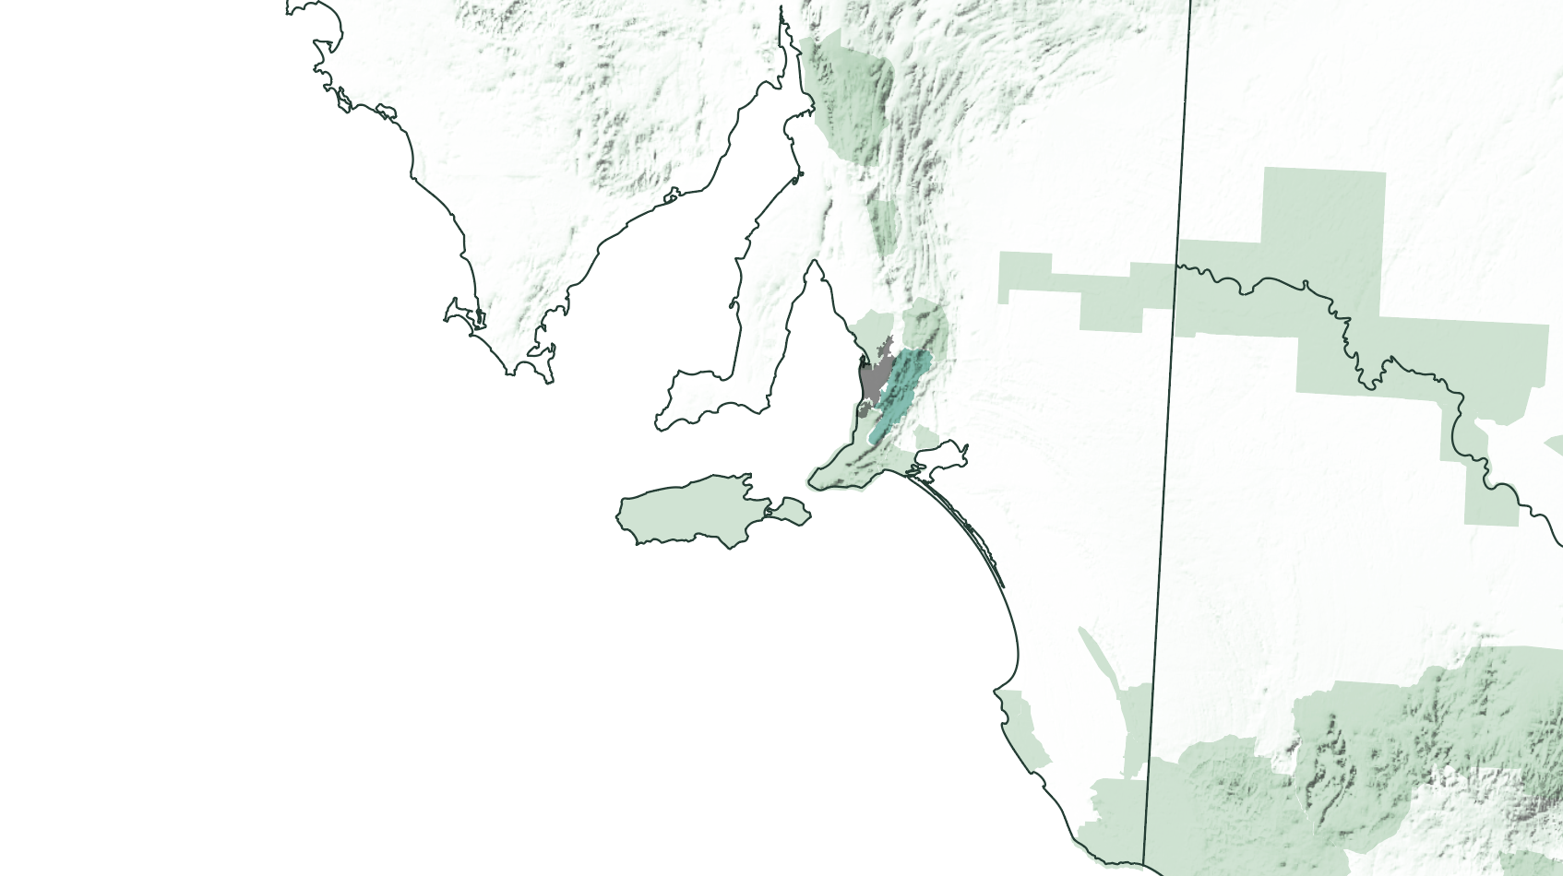
NAM ÚC
ADELAIDE HILLS

Slide 23
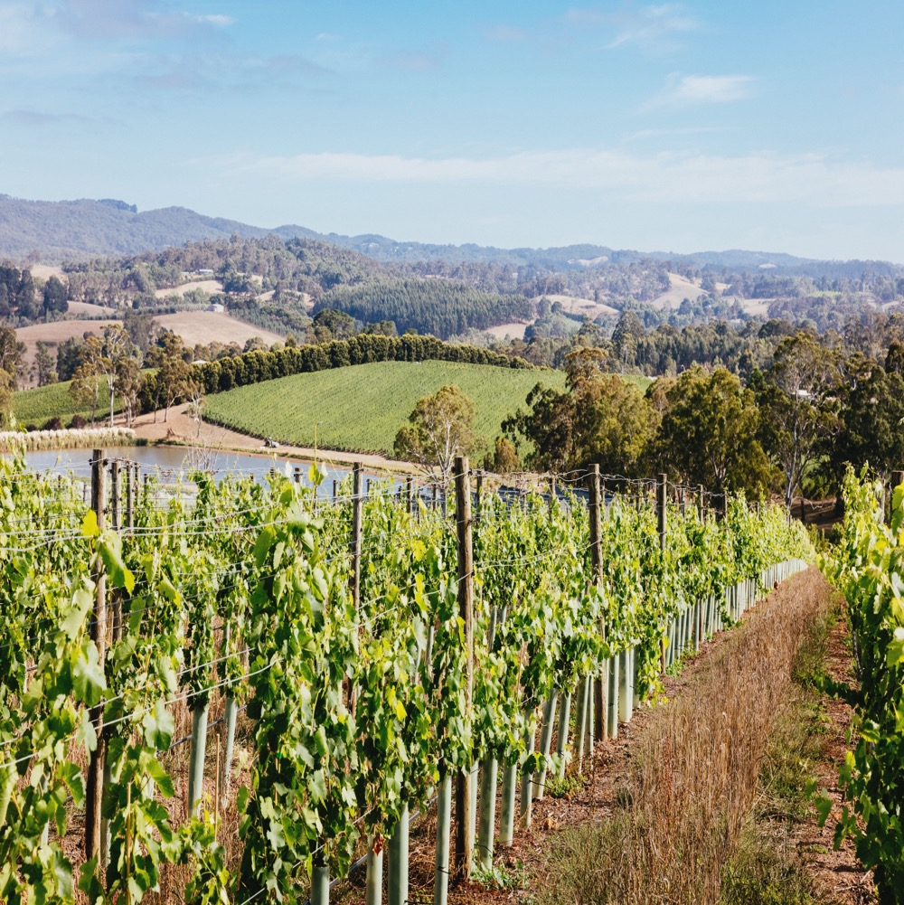
ADELAIDE HILLS
Di sản Đức
Thiên đường của những người yêu thích ẩm thực
Sự tái sinh của một khu vực
Trung tâm khí hậu mát mẻ
Notes:
Adelaide Hills là nơi tập trung một cộng đồng làm rượu có tư duy cầu tiến, tự hào với những dòng rượu thượng hạng và đa dạng. Với độ cao cùng khí hậu mát mẻ, vùng đồi Adelaide là khu vực sản xuất rượu vang Pinot Noir hàng đầu ở tiểu bang Nam Úc. Đây là giống nho được sử dụng trong cả dòng rượu vang đỏ không sủi tăm và cả rượu vang sủi tăm truyền thống. Phong cách đặc trưng của vùng thường có độ đậm vừa phải với hương vị của quả anh đào và quả mọng chín, đậm đà.

Slide 24

KHÍ HẬU
ĐỘ CAO
ĐỊA TRUNG HẢI VỪA PHẢI
RẤT CAO
1000m +
(>3.280ft +)
VỚI ĐẶC ĐIỂM KHÍ HẬU MÁT MẺ
ADELAIDE HILLS
230–650M (755–2.133FT)
CAO
750–999m
(2.460–3.279ft)
TRUNG BÌNH
500–749m
(1.640–2.459ft)
THẤP
0–499m
(0–1.639ft)

Slide 25

ĐẤT
Đất của Adelaide Hills có cấu trúc và hóa học rất khác nhau. Khu vực này có hỗn hợp cát pha thịt màu xám nâu hoặc nâu, trong khi độ sâu của đất thay đổi do địa hình.

Slide 26

ĐẶC ĐIỂM VÀ HƯƠNG VỊ CỦA
PINOT NOIR
MÀU SẮC
Pinot Noir
Nhẹ
Trung bình
Đậm đà
ĐỘ ĐẬM
HƯƠNG VỊ
Anh đào
Dâu tây
Mận
Hoa hồng
Hoa violet
Đất
Không ngọt
Hơi ngọt
Ngọt
ĐỘ NGỌT
Thấp
Vừa phải
Cao
PINOT NOIR
GỖ SỒI
Độ chát
ĐỘ chua
8%
13% – 14%
17%
NỒNG ĐỘ CỒN
Notes:
ĐÂY LÀ THỜI ĐIỂM THÍCH HỢP ĐỂ THƯỞNG THỨC VÀ THẢO LUẬN VỀ HƯƠNG VỊ CÁC LOẠI RƯỢU VANG KHÁC NHAU.
Những thách thức trong trồng và chế biến rượu vang Pinot Noir cho thấy những loại rượu vang thành công nhất vốn dĩ phải mang phong cách và chất lượng cao cấp, đặc trưng bởi sự tinh tế và khéo léo. Có rất nhiều phong cách tùy theo vùng miền, nhưng những dòng rượu vang Pinot Noir hàng đầu của Úc có độ đậm từ nhẹ nhàng đến vừa và đặc tính giản dị. Rượu Pinot Noir trẻ có hương anh đào, quả mọng đỏ và thảo mộc. Những phong cách phổ biến nhất có kết cấu mượt, êm dịu hoặc mềm mại và độ đậm từ nhẹ nhàng đến vừa phải. Khi ủ trong thùng gỗ sồi, rượu sẽ có hương vị mặn của đất hay ‘thảm rừng’ giúp rượu có thêm chiều sâu.

Slide 27

KẾT HỢP VỚI THỰC PHẨM
CÁ HỒI
GÀ
VỊT
PINOT NOIR
THỊT HEO
XÚC XÍCH KHÔ
PATÉ VÀ TERRINE
PHÔ MAI COMTÉ

Slide 28

SỰ TRỖI DẬY CỦA
PINOT NOIR ÚC
Tương lai tươi sáng, với việc trồng Pinot ngày càng tăng và các nhà sản xuất rượu vang ở vùng khí hậu mát mẻ liên tục điều chỉnh, hoàn thiện các kỹ thuật truyền thống và phát minh ra những cách làm riêng của họ.

Slide 29
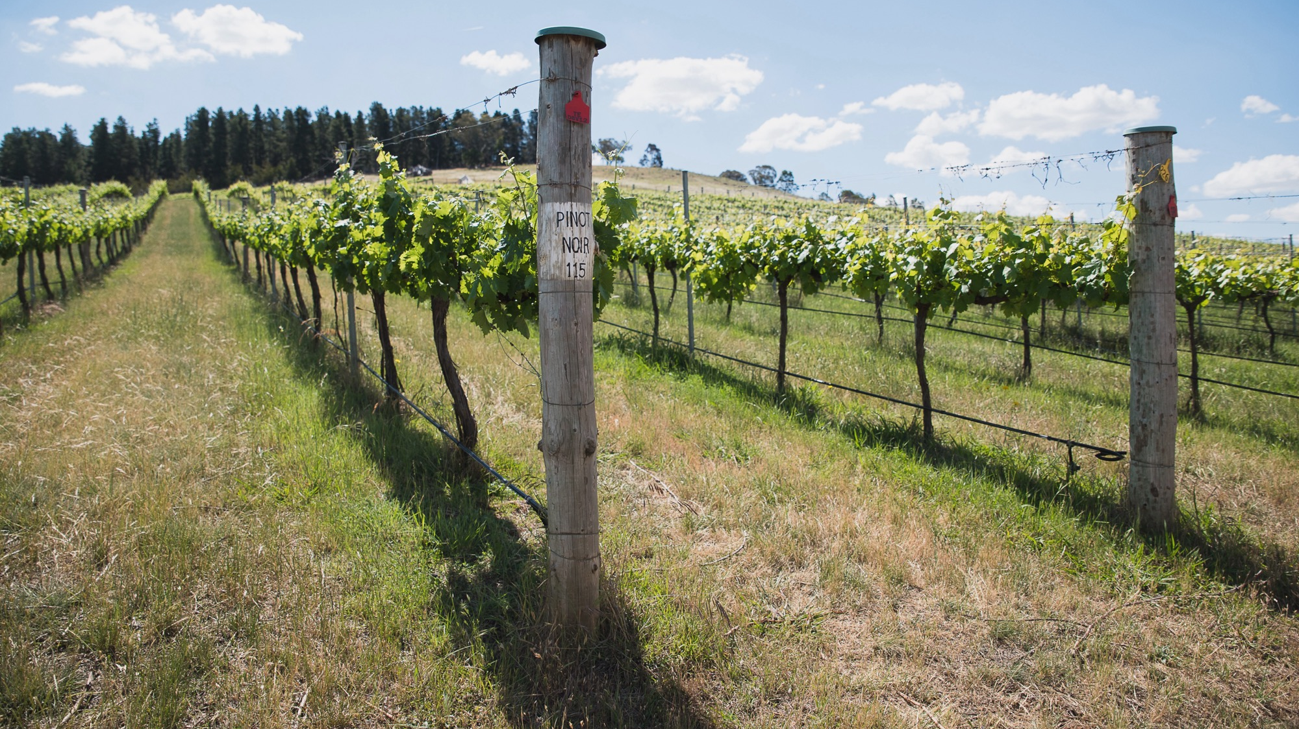
CẢM ƠN
Notes:
Vui lòng truy cập www.australianwinediscovered.com để tìm hiểu thêm về chương trình, công cụ và tư liệu.
Để được giải đáp thắc mắc, vui lòng liên hệ discovered@wineaustralia.com

